Slide 1


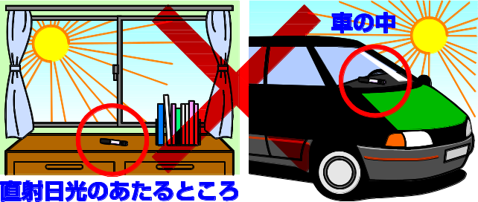
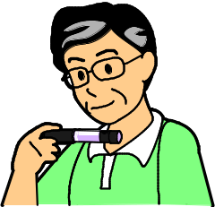
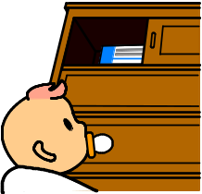
注射製剤（インスリン・
ＧＬＰ－１製剤）の保管方法
★注射製剤（インスリン・ＧＬＰ－１製剤）は温度の管理が
とても大切です★
★使用中の注射製剤の保管方法
・使用中の注射製剤は室温（１～30℃）で保管してください。
・直射日光や高温に注意してください。
・凍結に注意してください。
・針ははずして保管しましょう。
★未開封の注射製剤の保管方法
・未開封の注射製剤は冷蔵庫で保管してください。
・凍結を避けるため、冷蔵庫内で冷却風のあたらない場所に
横にして保管しましょう。
・注射製剤は一度でも凍結してしまったら使えません。
★使用期限を確認しましょう
・使用期限は、ペン本体のラベルや外箱に記載されて
います。
★注射製剤を放置しないようにしましょう
・他人や子供の手の届かないところに保管するなど、
保管場所にも配慮が必要です。

